Slide 1
Semantisatieverhaal A:
Ik ben druk bezig met mijn Sinterklaassurprise. Het is een heel project geworden: plan maken, knutselspullen kopen, lijmen, knippen, uitproberen…. Het project is iets dat je maakt of doet, en waarmee je langere tijd bezig bent. Ik wilde eerst een vulkaan maken. Met cola en mentossnoepjes. Als je mentossnoepjes in een fles cola stopt, spuit de cola eruit. Dat heb ik een keer op tv gezien bij een experiment. Dat was een proef (om iets te onderzoeken). Dat vond ik zó tof, sindsdien of vanaf die tijd zit dat idee in mijn hoofd voor een surprise. Een spuitende vulkaan als surprise is wel uniek toch? Uniek betekent heel bijzonder, er is er maar één van. Helaas was het te ingewikkeld om te maken. Cola heeft prik, en als de fles open blijft, verdwijnt de prik. Als dan de mentossnoepjes in de cola komen, spuit de cola niet meer. Gemiddeld of ongeveer blijft de prik een half uur in de cola zitten als de fles open is. Dat weet ik met dank aan het experiment dat ik zelf deed met cola en mentossnoepjes. Die kennis kan ik danken aan, of heb ik gekregen door dat experiment. En dus ging ik een andere surprise maken. Een peperkoekhuis. Dat moest ik bakken in de oven. Eerst alle ingrediënten door elkaar mixen. En dan de onderdelen in de oven bakken: de muren, het dak, de schoorsteen. Het onderdeel is het stukje van iets. Ik had een nauwe samenwerking met mijn oven: op tijd erin én er weer uit! Nauw betekent sterk, met veel tijd en aandacht. De oven deed precies wat ik graag wilde. Ik kon het huis ook nog uitbreiden, groter maken met een schuur, maar dat heb ik niet gedaan. Toen het in de oven zat, moest ik de mixer schoonmaken onder de kraan. Gelukkig heb ik een zeefje in de gootsteen dat filtert. Filteren betekent schoonmaken door te zeven. Zo komen niet alle restjes deeg in afvoer. Zal ik even laten zien hoe het geworden is? (klik voor extra dia)
A
Notes:
Woordenoverzicht A:
het onderdeel: het stukje van iets
nauw: sterk, met veel tijd en aandacht
het experiment: de proef (om iets te onderzoeken)
sindsdien: vanaf die tijd
uitbreiden: groter maken
gemiddeld: ongeveer
filteren: schoonmaken door te zeven
uniek: heel bijzonder, er is er maar één van
danken aan: krijgen door
het project: iets dat je maakt of doet, en waarmee je langere tijd bezig bent

Slide 2
Gerarda Das
Marjan ter Harmsel
Mandy Routledge
Francis Vrielink
Week 48 – 28 november 2023
Niveau A

Slide 3
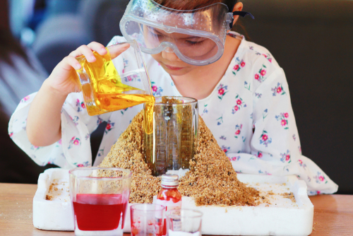
het project

Slide 4
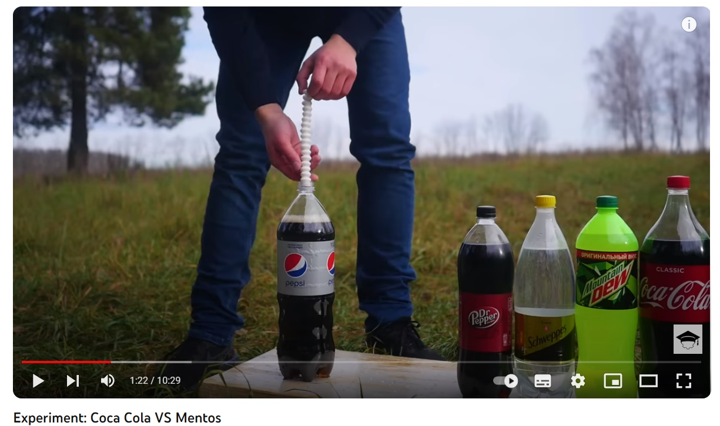
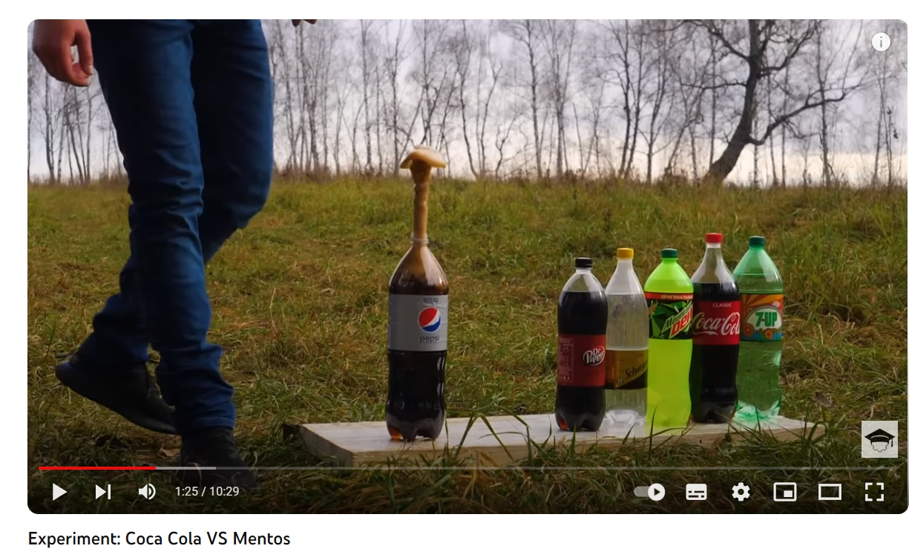
het experiment
https://www.youtube.com/watch?v=n4MLPkTrOq4

Slide 5
sindsdien
nu
https://www.youtube.com/watch?v=n4MLPkTrOq4

Slide 6
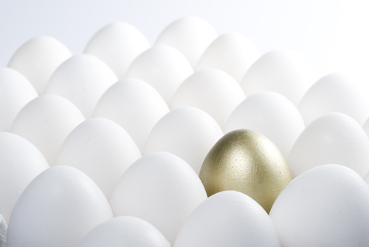
uniek

Slide 7
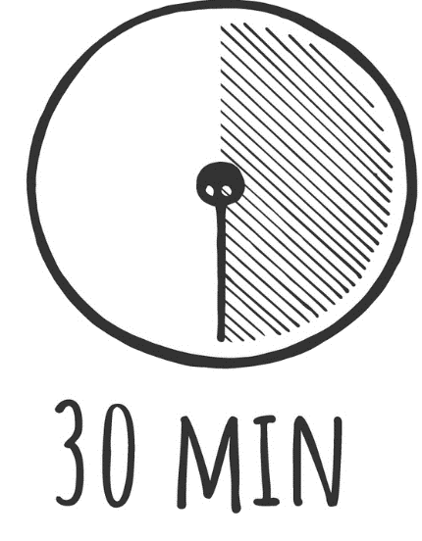
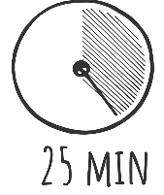
gemiddeld

Slide 8
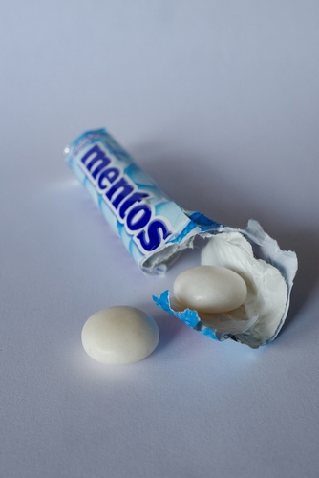
danken aan

Slide 9
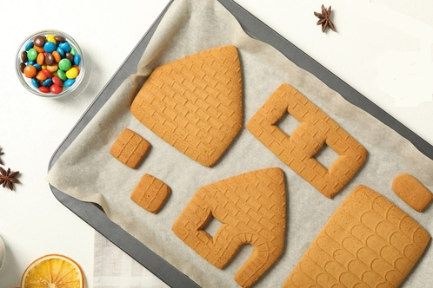
het onderdeel

Slide 10
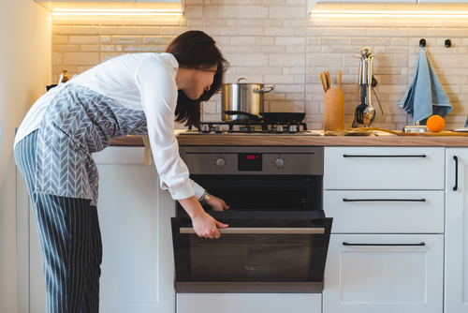
nauw

Slide 11
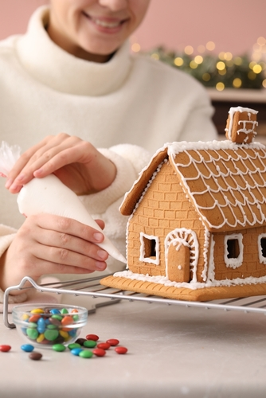
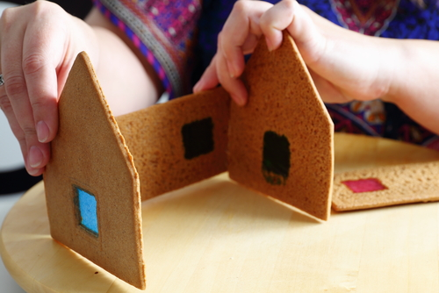
uitbreiden

Slide 12
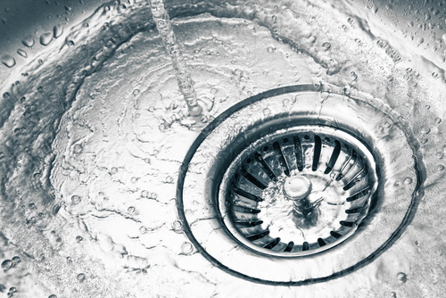
filteren

Slide 13
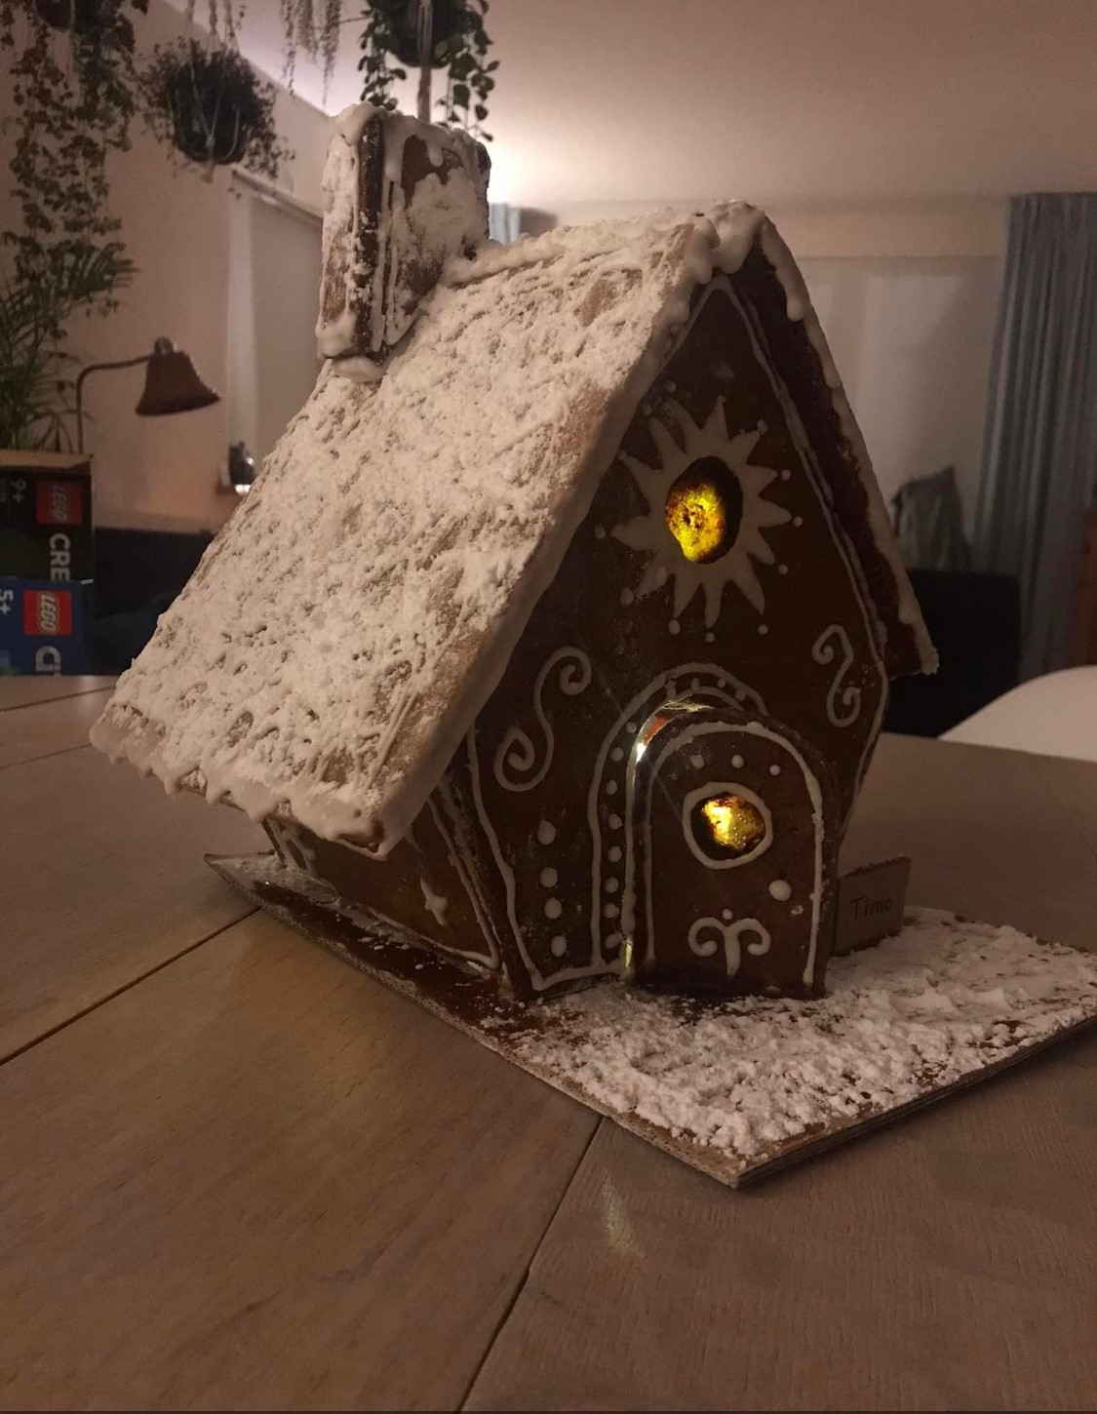

Slide 14
Op de woordmuur:

Slide 15
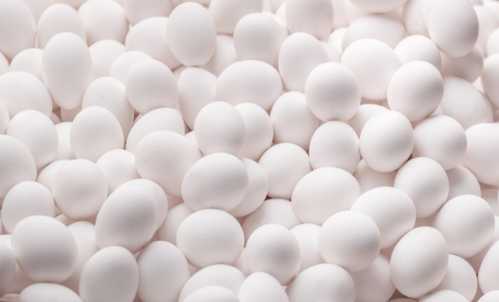
alledaags
uniek
= gewoon
Deze eieren zijn alledaags.
= er is er maar één van, heel bijzonder
Het gouden ei is uniek.

Slide 16
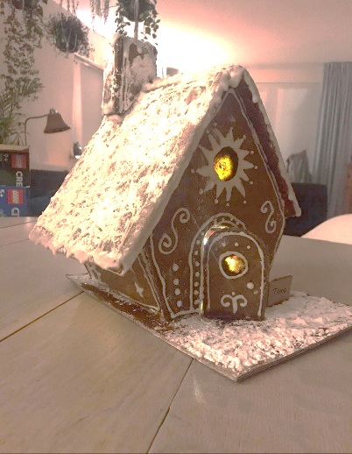
het onderdeel
het geheel
= het stukje van iets, het deel
Elk onderdeel bak je eerst in de oven.
= compleet, alle delen bij elkaar
Dit is het geheel van alle onderdelen geworden.

Slide 17
sindsdien
tot
= vanaf die tijd
Ik zag het experiment in een filmpje. Sindsdien wil ik het ook een keer maken.
= niet verder dan
Tot nu heb ik gewacht met het maken van een cola-vulkaan.
nu

Slide 18
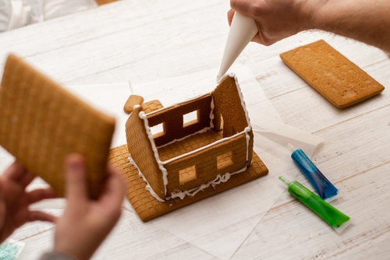
uitbreiden
verkleinen
= groter maken
Ik kan het peperkoekhuis uitbreiden met een schuur.
= kleiner maken
Door een muur te plaatsen in de kamer, verkleint dat de kamer.

Slide 19
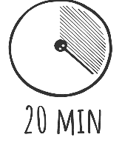
De prik in cola blijft gemiddeld een half uur goed als je de fles openlaat.
maximaal
gemiddeld
= hoogstens
minimaal
= ongeveer, soms iets meer, soms iets minder
= minstens

Slide 20
Weet je wat ik een leuk experiment vind? Een cola-vulkaan maken. Bij mijn poging ging het niet zo goed. De vulkaan spoot niet. Ik heb mijn experiment toen geëvalueerd: ik besloot het niet te doen.
evalueren
https://www.youtube.com/watch?v=n4MLPkTrOq4
de poging
= beoordelen, nabespreken
het experiment
= de keer dat je iets probeert
= de proef (om iets te onderzoeken)

Slide 21
het proces
filteren
= schoonmaken door te zeven
het onzuivere
het zuivere

Slide 22
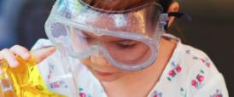
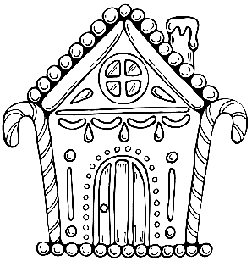
de aandacht
het project
= iets dat je maakt of doet, en waarmee je langere tijd bezig bent
het resultaat
het ontwerp

Slide 23
danken aan = krijgen door
Gemiddeld blijft de prik een half uur in de cola zitten als de fles open is. Dat weet ik met dank aan het experiment dat ik zelf deed.

Slide 24
nauw = sterk, met veel tijd en aandacht
Ik had een nauwe samenwerking met mijn oven. Hij deed precies wat ik wilde en het ging perfect!

